Slide 1


Trò chơi
Nghe âm thanh
đoán tên phương tiện giao thông

Slide 2
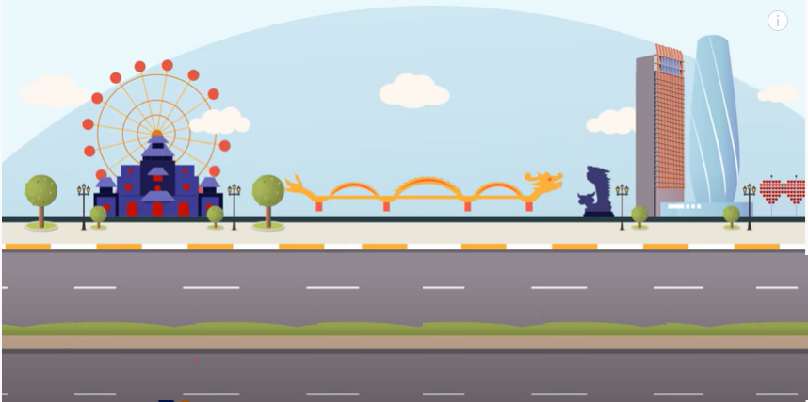

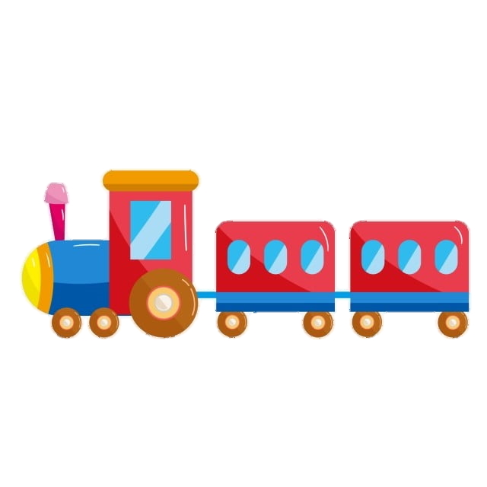
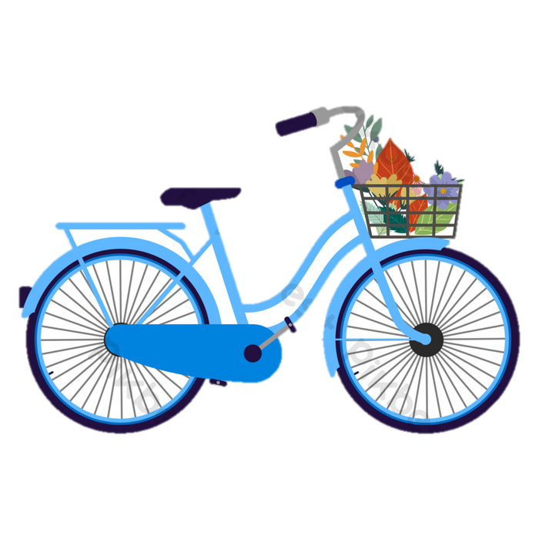


Slide 3



Slide 4
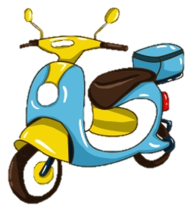


Slide 6


Slide 10
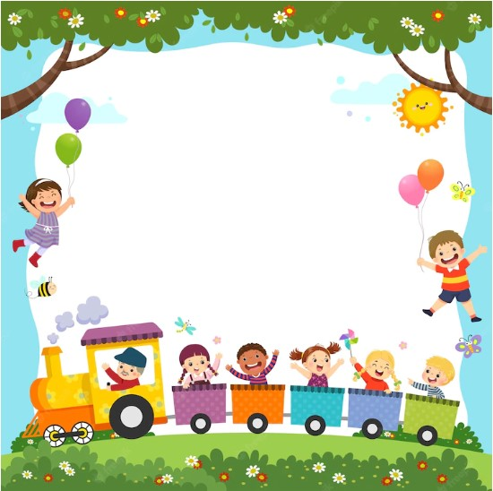
Xin chào các bé!

